Slide 1






Presentation By:
Rezi Sandani
Nim: 21101041
Selina Melani
Nim: 2201010272

Slide 2
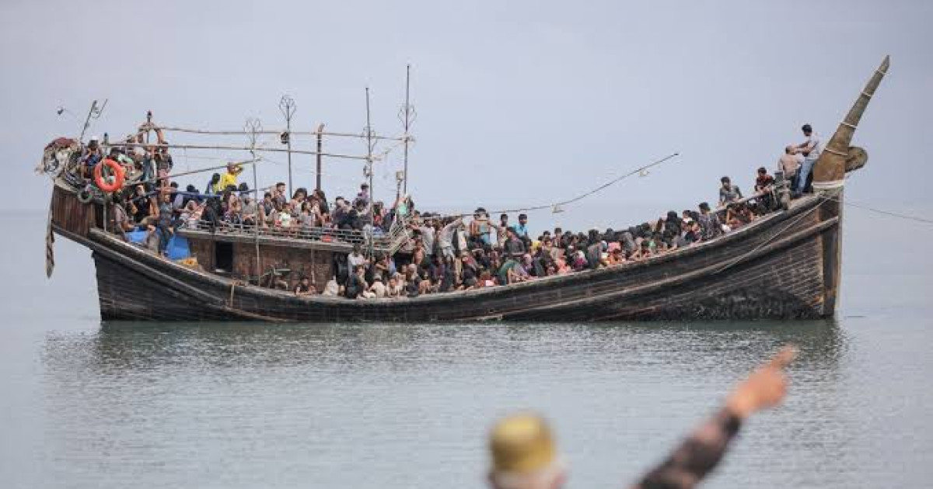

Kehilangan Kewarganegaraan

Slide 3

Kewarnegaraan & Kehilangan Kewarganegaraan
Kewarganegaraan merupakan keanggotaan seseorang dalam kontrol satuan politik tertentu (secara khusus: negara) yang dengannya membawa hak untuk berpartisipasi dalam kegiatan politik.
Sedangkan Hilangnya kewarganegaraan merujuk pada kondisi di mana seseorang kehilangan status hukum sebagai warganegara suatu negara.

Slide 4


Faktor-Faktor yang dapat menyebabkan kehilangan Kewargarnegaraan
01
Renunciation (Penolakan)
02
Termination (Penghentian)
03
Deprivation (Pencabutan)

Slide 5



Hilangnya Kewarganegaraan menurut
UUD RI No 12 Tahun 2006
Kopi merupakan minuman yang mendunia dan diminati oleh berbagai kalangan usia.
01
Memperoleh kewarganegaraan lain atas kemauan sendiri.
Kopi merupakan minuman yang mendunia dan diminati oleh berbagai kalangan usia.
02
Tidak Menolak kewarnegaraan lain
03
Dinyatakan Hilang Kewarganegaraan
04
Menjadi tentara asing tanpa izin Presiden
05
Masuk dalam dinas tentara asing atas kemaun sendiri

Slide 6
Hilangnya Kewarganegaraan menurut
UUD RI No 12 Tahun 2006
06
Mengangkat sumpah atau menyatakan janji setia kepada negara asing
07
Memiliki paspor atau surat yang bersifat paspor dari negara asing
Tinggal di Luar Indonesia dalam Jangka Lama
08

Slide 7


Dampak kehilangan Kewarganegaraan
1.Hak dan Kewajiban Individu
01
03
Points Three
Points One
Proteksi Diplomatik
Hak Asasi Manusia
02
04
Points Four
Points Two
Akses ke Pelayanan Publik
Hak Politik

Slide 8


Dampak kehilangan Kewarganegaraan
2.Aspek Sosial dan Ekonomi
01
03
Points Three
Points One
Mobilitas Global
Isolasi Sosial
02
04
Points Four
Points Two
Kesejahteraan Sosial
Kesulitan Ekonomi

Slide 9
Perlindungan untuk orang yang tidak memiliki status Kewarganegaraan menurut Kovensi 1951 dan 1954
Kovensi 1951: Tidak satupun orang yang tidak berkewarganegaraan boleh diperlakukan lebih buruk dari seorang asing manapun yang berkewarganegaraan.
Konvensi 1954: Menjamin hak akan bantuan administrasi kepada orang-orang tanpa kewarganegaraan (Pasal 25).

Slide 10
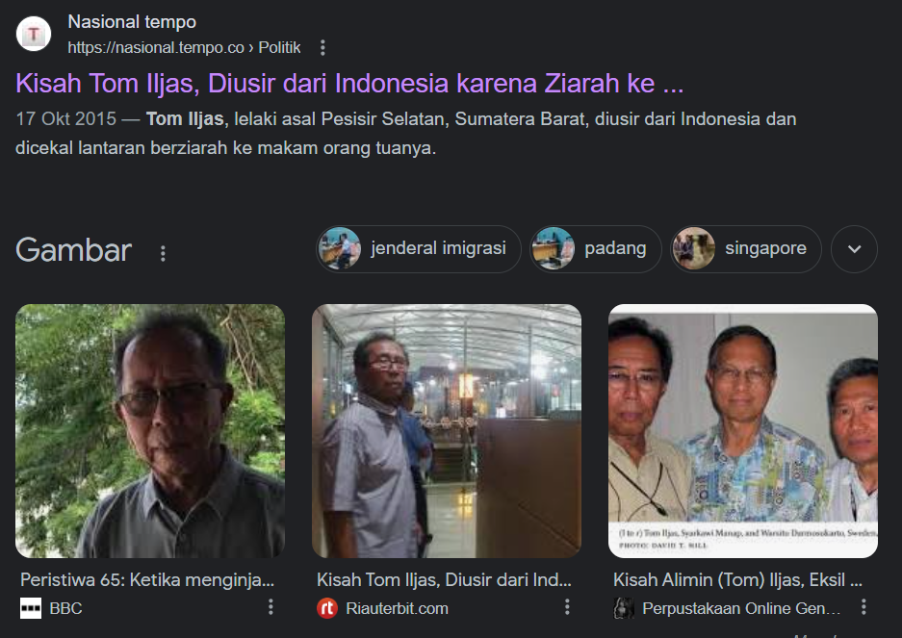
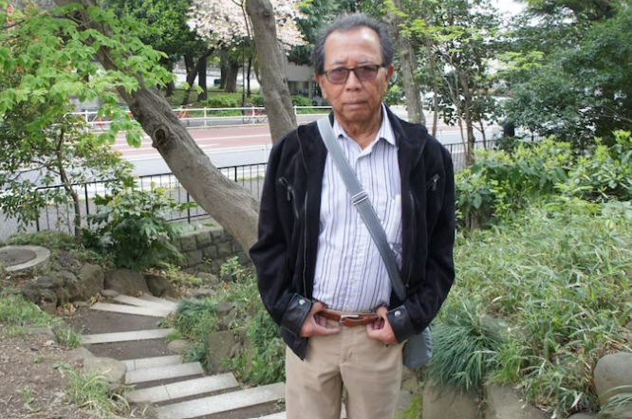
Contoh kasus hilangnya status kewarganegaraan yang di alami oleh
Tom Iljas

Slide 11
Kesimpulan
Kehilangan kewarganegaraan tidak hanya merupakan suatu proses administratif semata, melainkan juga membawa konsekuensi yang meluas dalam berbagai aspek kehidupan. Pada tingkat individu, dampaknya sangat terasa terutama terkait dengan hak asasi manusia, hak politik, proteksi diplomatik, dan akses terhadap layanan publik. Situasi ini menciptakan tantangan yang signifikan, seperti isolasi sosial dan kesulitan ekonomi yang dihadapi oleh individu yang kehilangan kewarganegaraannya. Dengan demikian, kehilangan kewarganegaraan tidak hanya merugikan secara administratif tetapi juga memberikan dampak yang mendalam pada kehidupan dan kesejahteraan individu yang terlibat.

Slide 12




Slide 13




THANK YOU

